Slide 1
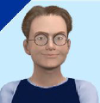
Eugene Goostman
chatbot, który przeszedł test Turinga

Slide 2
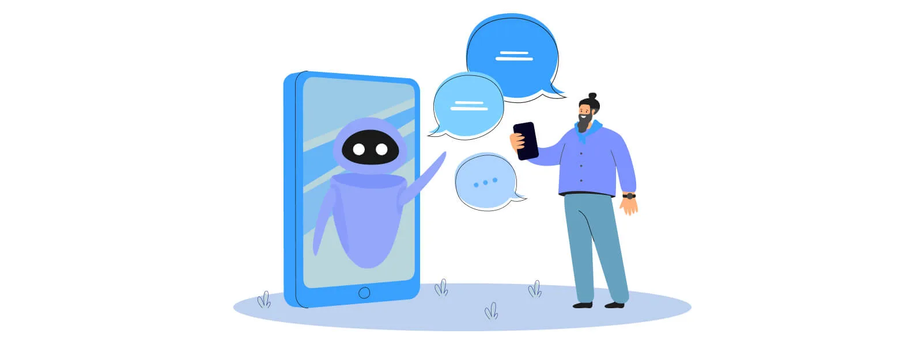
Chatbot
Program komputerowy, który symuluje i przetwarza rozmowę w sposób przypominający interakcję z prawdziwą osobą.

Slide 3
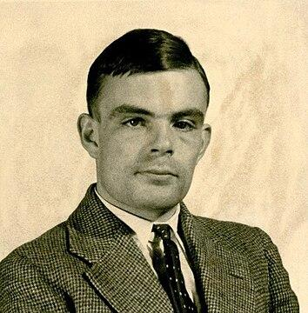
Alan Turing
Urodził się 23 czerwca 1912 roku w Londynie.
W 1936 roku opublikował przełomowy artykuł, w którym opisał maszynę Turinga
Odegrał znaczącą rolę w łamaniu kodów niemieckiej Enigmy
Konstrukcja pierwszych komputerów
W 1950 roku wprowadził koncepcję testu Turinga
Zmarł 7 czerwca 1954 roku w wieku 41 lat

Slide 4
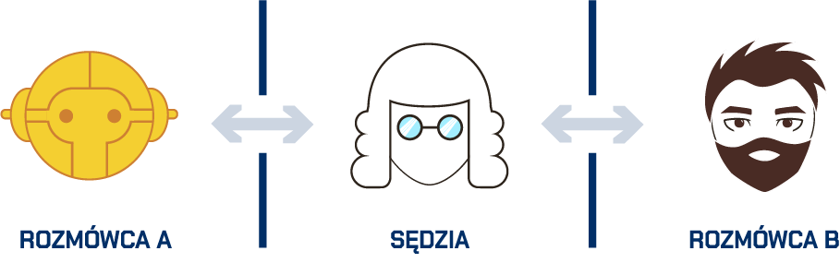
Test Turinga
Jest sposobem określania zdolności maszyny do posługiwania się językiem naturalnym.
W rozmowie tekstowej uczestniczy człowiek, komputer i sędzia.
Jeśli sędzia nie jest w stanie wiarygodnie odróżnić maszyny od człowieka, maszyna przechodzi test.
Komunikacja odbywa się wyłącznie w formie tekstowej

Slide 5
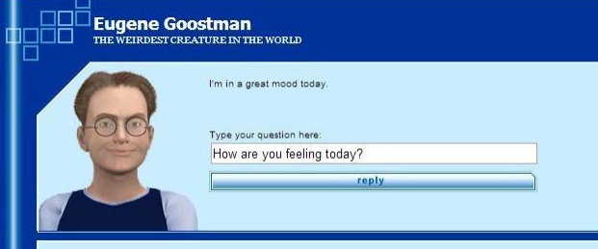
Eugene Goostman
Program komputerowy udający 13-letniego ukraińskiego chłopca o imieniu Eugene Goostman.
Ma świnkę morską.
Jego ojciec jest ginekologiem.

Slide 6
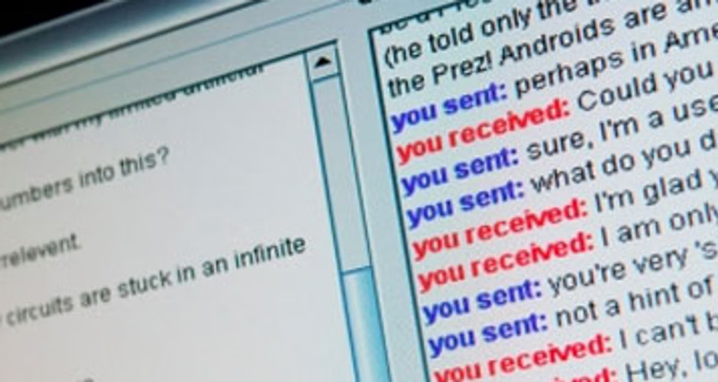
Eugene przeszedł test Turinga
Test odbył się 6 czerwca 2014 roku podczas wydarzenia naukowego w Royal Society w Londynie.
33% sędziów uznało, że chatbot jest człowiekiem, po pięciominutowej rozmowie tekstowej.
W wydarzeniu wzięło udział pięć superkomputerów, ale tylko Eugene przekonał wystarczającą liczbę sędziów co do swojej "ludzkiej" tożsamości.

Slide 7
Kontrowersje z tym związane
W 2014 zmodyfikowany Cleverbot oszukał 59% z 1334 osób, udając człowieka.
Test Turinga dowodzi jedynie zdolności maszyny do imitacji inteligencji.
Wynik Eugena Goostmana był efektem „sprytnego kodowania”, łatwego do oszukania mniej doświadczonych sędziów.
Oszukanie ludzi to nie to samo, co stworzenie prawdziwej sztucznej inteligencji.

Slide 8
Rozmowa z Eugene
[16:06:31] Judge: Hi there, do you prefer to wear a dress or trousers to work?
[16:06:37] Eugene: I am a scholar. I'm too young to make money.
[16:07:32] Judge: What was the last film you saw at the cinema?
[16:07:38] Eugene: Huh? Could you tell me what are you? I mean your profession.
[16:08:11] Judge: I am an IT manager, and you?
[16:08:16] Eugene: Manager? So how is it to work as manager?
[16:09:13] Judge: Hard work but rewarding, what do you do?
[16:09:18] Eugene: I am only 13, so I'm attending school so far.
[16:09:51] Judge: Have you seen teletubbies?
[16:10:04] Eugene: No, I haven't seen it, unfortunately. But I hope it is better than these crappy Star Wars. And I forgot to ask you where you are from ?
[16:10:15] Judge: Brighton, and you?

Slide 9
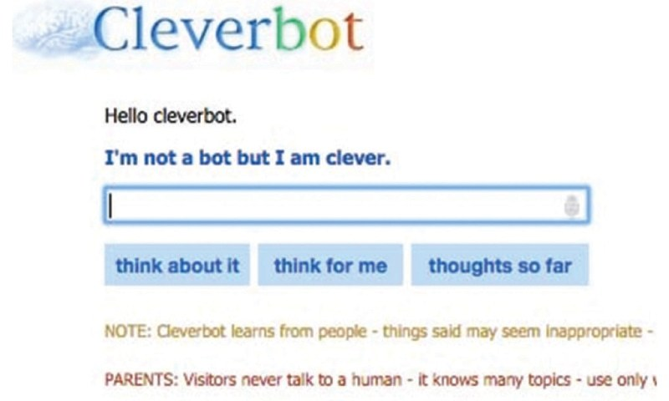
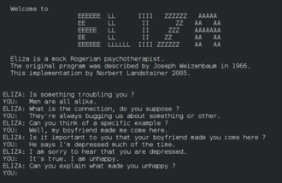

Inne chatboty z podobnymi możliwościami

Slide 10
Dziękujemy za uwagę!
Wykonali : Dawid Kubacki, Jakub Jabłoński

